Slide 1
Sensibilisation
Communication Alternative Améliorée
Prénom, Nom, Fonction, Structure de l’intervenant
La CAA, c’est partout, c’est tout le temps, et avec tout le monde !

Slide 2
Objectifs pédagogiques
Comprendre les fonctions de la communication
Reconnaître le rôle des partenaires de communication
Savoir définir la CAA
Identifier les particularités de l’accompagnement des personnes en situation de handicap rare
Comprendre l’importance de l’observation et l’évaluation fonctionnelle dans une démarche de CAA
Connaître différents types d’outils
Identifier des ressources fiables pour approfondir la connaissance de la CAA

Slide 3
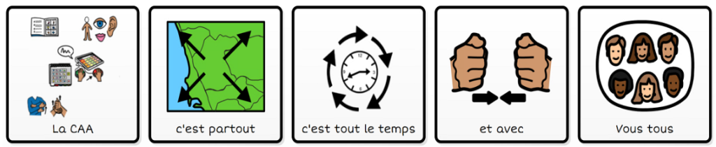
Plan du KIT
1. Communiquer : un droit fondamental
2. Être partenaire de communication
3. Définir la CAA
4. Accompagner des personnes en situation de handicap rare
5. Explorer les outils de CAA
6. Pour aller plus loin : ressources et références bibliographiques
https://www.irsam.fr/les-referents-de-la-caa-a-la-reunion-nous-presentent-leurs-outils/

Slide 4

Avant de démarrer, où en êtes-vous ?
QUIZZ

Slide 5


Où en êtes-vous ?
La CAA est uniquement destinée aux personnes qui ne parlent pas du tout
Utiliser la CAA peut freiner le développement de la parole
La CAA se limite aux outils technologiques sophistiqués comme les tablettes ou ordinateurs
Il est trop compliqué d’apprendre la CAA pour un proche ou un professionnel
Toutes les personnes en situation de handicap rare peuvent utiliser les mêmes outils de CAA

Slide 6
Où en êtes-vous ?
La CAA ne sert qu’à "parler" : elle ne contribue pas au développement social ou émotionnel
Une fois qu’une personne commence à utiliser la CAA, elle doit s’y limiter et ne plus essayer de parler
Seule une évaluation spécialisée peut déterminer si la CAA est adaptée
La CAA n’est utile que dans le cadre scolaire ou professionnel
La CAA peut améliorer l’autonomie et la qualité de vie des personnes en situation de handicap rare

Slide 7

1. Communiquer :
un droit fondamental

Slide 8
Communiquer, un droit fondamental
En psychologie sociale, la communication désigne l’ensemble des processus par lesquels des informations, des opinions, des attitudes ou des émotions sont échangées entre des individus ou des groupes, que ce soit de façon, para-verbale, non-verbale ou verbale.
Communiquer, au sens étymologique, c'est « mettre en commun », partager ou faire circuler un sens, et cela implique toujours une interaction sociale entre des acteurs.
PARA-VERBAL
Le dicton, le ton, le rythme, le débit, les silences …
VERBAL
Les mots, la syntaxe …
NON-VERBAL
La gestuelle, les mimiques, le regard, la posture, la voix …
Psychologie de la communication, Annette Burguet, https://mediacenter-sante.univ-tlse3.fr/videos/?video=MEDIA220114141808209&autostart=true
Multimodalité et CAA pour les personnes avec un handicap sévère à profond, Amélie Rochet-Capellan, Isabelle Messié, https://hal.science/hal-04847660v1

Slide 9
Communiquer, un droit fondamental
CONTEXTE DE LA COMMUNICATION
(environnement, situation …)
MESSAGE
EMETTEUR
ENCODAGE - CODE COMMUN - DECODAGE
RECEPTEUR
RETROACTION
Schéma inspiré de Jakobson, Roman. « Linguistique et poétique », in Essais de linguistique générale, Paris, Éditions de Minuit, 1963, pp. 213-251
Notes:
Encodage : L'émetteur transforme sa pensée/intention en système de symboles (mots, gestes, pictos…) selon un code commun (partagé entre l’émetteur et le récepteur).
Décodage : Le récepteur perçoit les signes et les interprète pour reconstruire le sens du message.

Slide 10
Communiquer, un droit fondamental
MESSAGE
Le message est échangé au moyen d’un système de symboles dont le sens est partagé : le langage, et peut passer par un canal particulier, notamment la parole, qui est une forme articulée du langage.

Slide 11
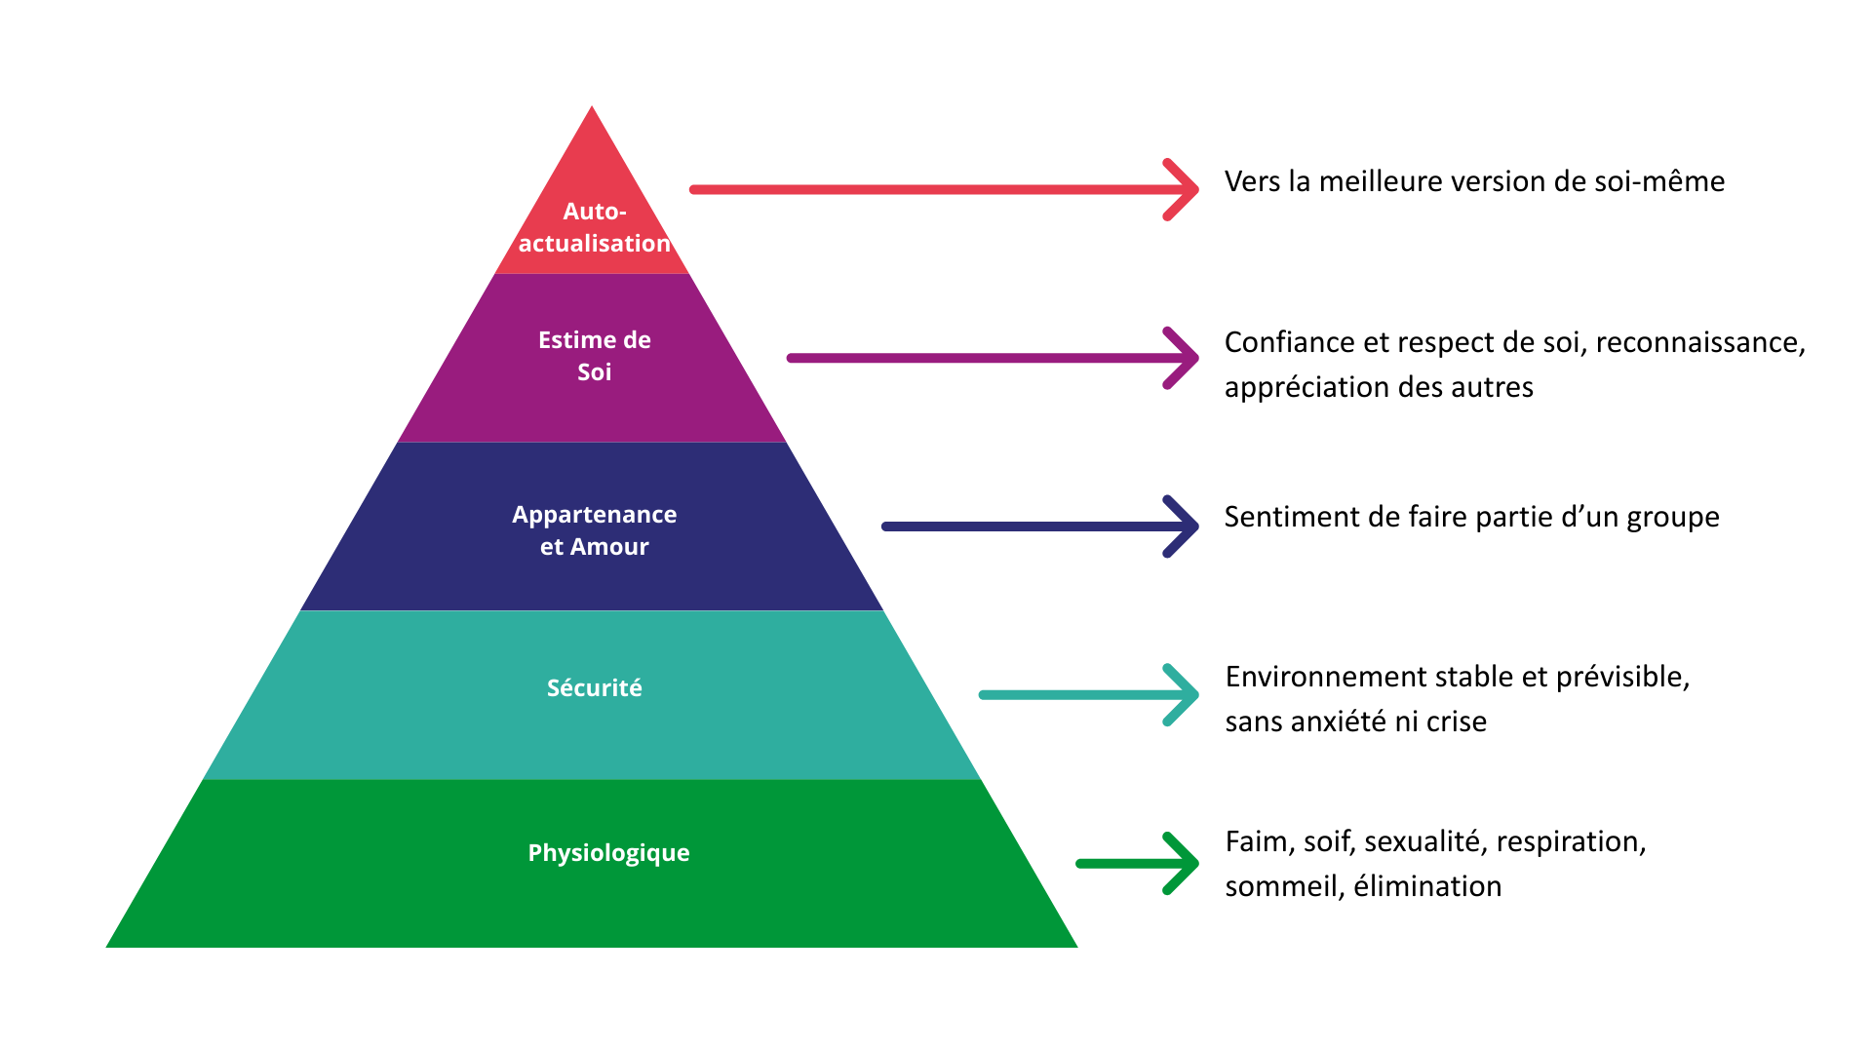
Communiquer, un droit fondamental
La communication est transversale à chacun de ces besoins
Notes:
La pyramide de Maslow présente les besoins humains sous une forme hiérarchique : les besoins physiologiques sont prioritaires et doivent être suffisamment satisfaits avant que les besoins des niveaux supérieurs (sécurité, appartenance, estime, accomplissement) deviennent réellement moteurs. L’idée centrale est donc qu’une personne cherche d’abord à couvrir ses besoins les plus élémentaires avant de pouvoir se consacrer à des objectifs plus élevés.
Le modèle de Virginia Henderson, lui, ne prend pas la forme d’une pyramide mais d’une liste de 14 besoins fondamentaux, surtout utilisée en soins infirmiers. Ces besoins sont considérés comme interdépendants et tous essentiels à la santé et à l’autonomie ; le modèle insiste sur la notion de satisfaction du besoin, c’est‑à‑dire la capacité et la motivation de la personne à compenser une perte, maintenir ou améliorer son état, plutôt que sur une hiérarchie stricte entre les besoins.

Slide 12
Communiquer, un droit fondamental
Besoins d’auto-actualisation / accomplissement
Créer, apprendre, prendre des décisions ou exprimer des projets de vie nécessite des moyens de communication adaptés.
Besoins d’estime
Pouvoir s’exprimer, être entendu et compris nourrit l’estime de soi.
Besoins d’appartenance
Les relations humaines reposent sur l’échange. Être privé de moyens de communication isole et empêche cette appartenance.
Besoins de sécurité
Exprimer ses peurs, prévenir d’un danger, comprendre les consignes de sécurité reposent sur la communication.
Besoins physiologiques
Sans communication, il est très difficile d’exprimer la faim, la soif, la douleur ou l’inconfort.
La communication est transversale à chacun de ces besoins

Slide 13
Communiquer, un droit fondamental
Pour répondre à ces besoins :
1. D’abord, on formule son message.
On rassemble ses pensées avant de les partager avec une autre personne.
Par ex : avoir faim et vouloir demander du pain.
2. Ensuite, on transmet son message.
On relaie cette pensée à la personne.
Par ex : dire « J’ai faim. Peux-tu me donner du pain ? ». Cette transmission soutient les deux derniers processus, qui sont la réception et la compréhension.
3. On reçoit le message.
Par ex : entendre le message que la personne a faim et traiter l’information
4. Et la compréhension, qui est la capacité d’interpréter l’information.
Par ex : comprendre que la personne a un besoin et qu’elle essaie d’y répondre.
Livre Blanc, Comment réussir votre projet de CAA ?, Line PERRIN , https://www.hoptoys.fr/817-livre-blanc-communication-alternative-augmentee-caa,page 7

Slide 14

Communiquer, un droit fondamental
L’autodétermination est un besoin humain et un droit fondamental, permettant à chacun de « gouverner sa vie, à choisir et à prendre des décisions libres d’influences et d’interférences externes exagérées » (Lachapelle et al., 2003).
Si difficultés de communication (de compréhension / d’expression) = ce droit est entravé.
« Il ne peut y avoir d’autodétermination ni d’accès aux droits fondamentaux sans capacité à
communiquer avec autrui » (Céline Poulet, 2024).
En situation de handicap complexe, la communication constitue une difficulté majeure
(Cataix-Nègre, 2021).
Permettre à chacun d’interagir, échanger, s’exprimer est un « projet sociétal majeur » (Denormandie, 2021).

Slide 15

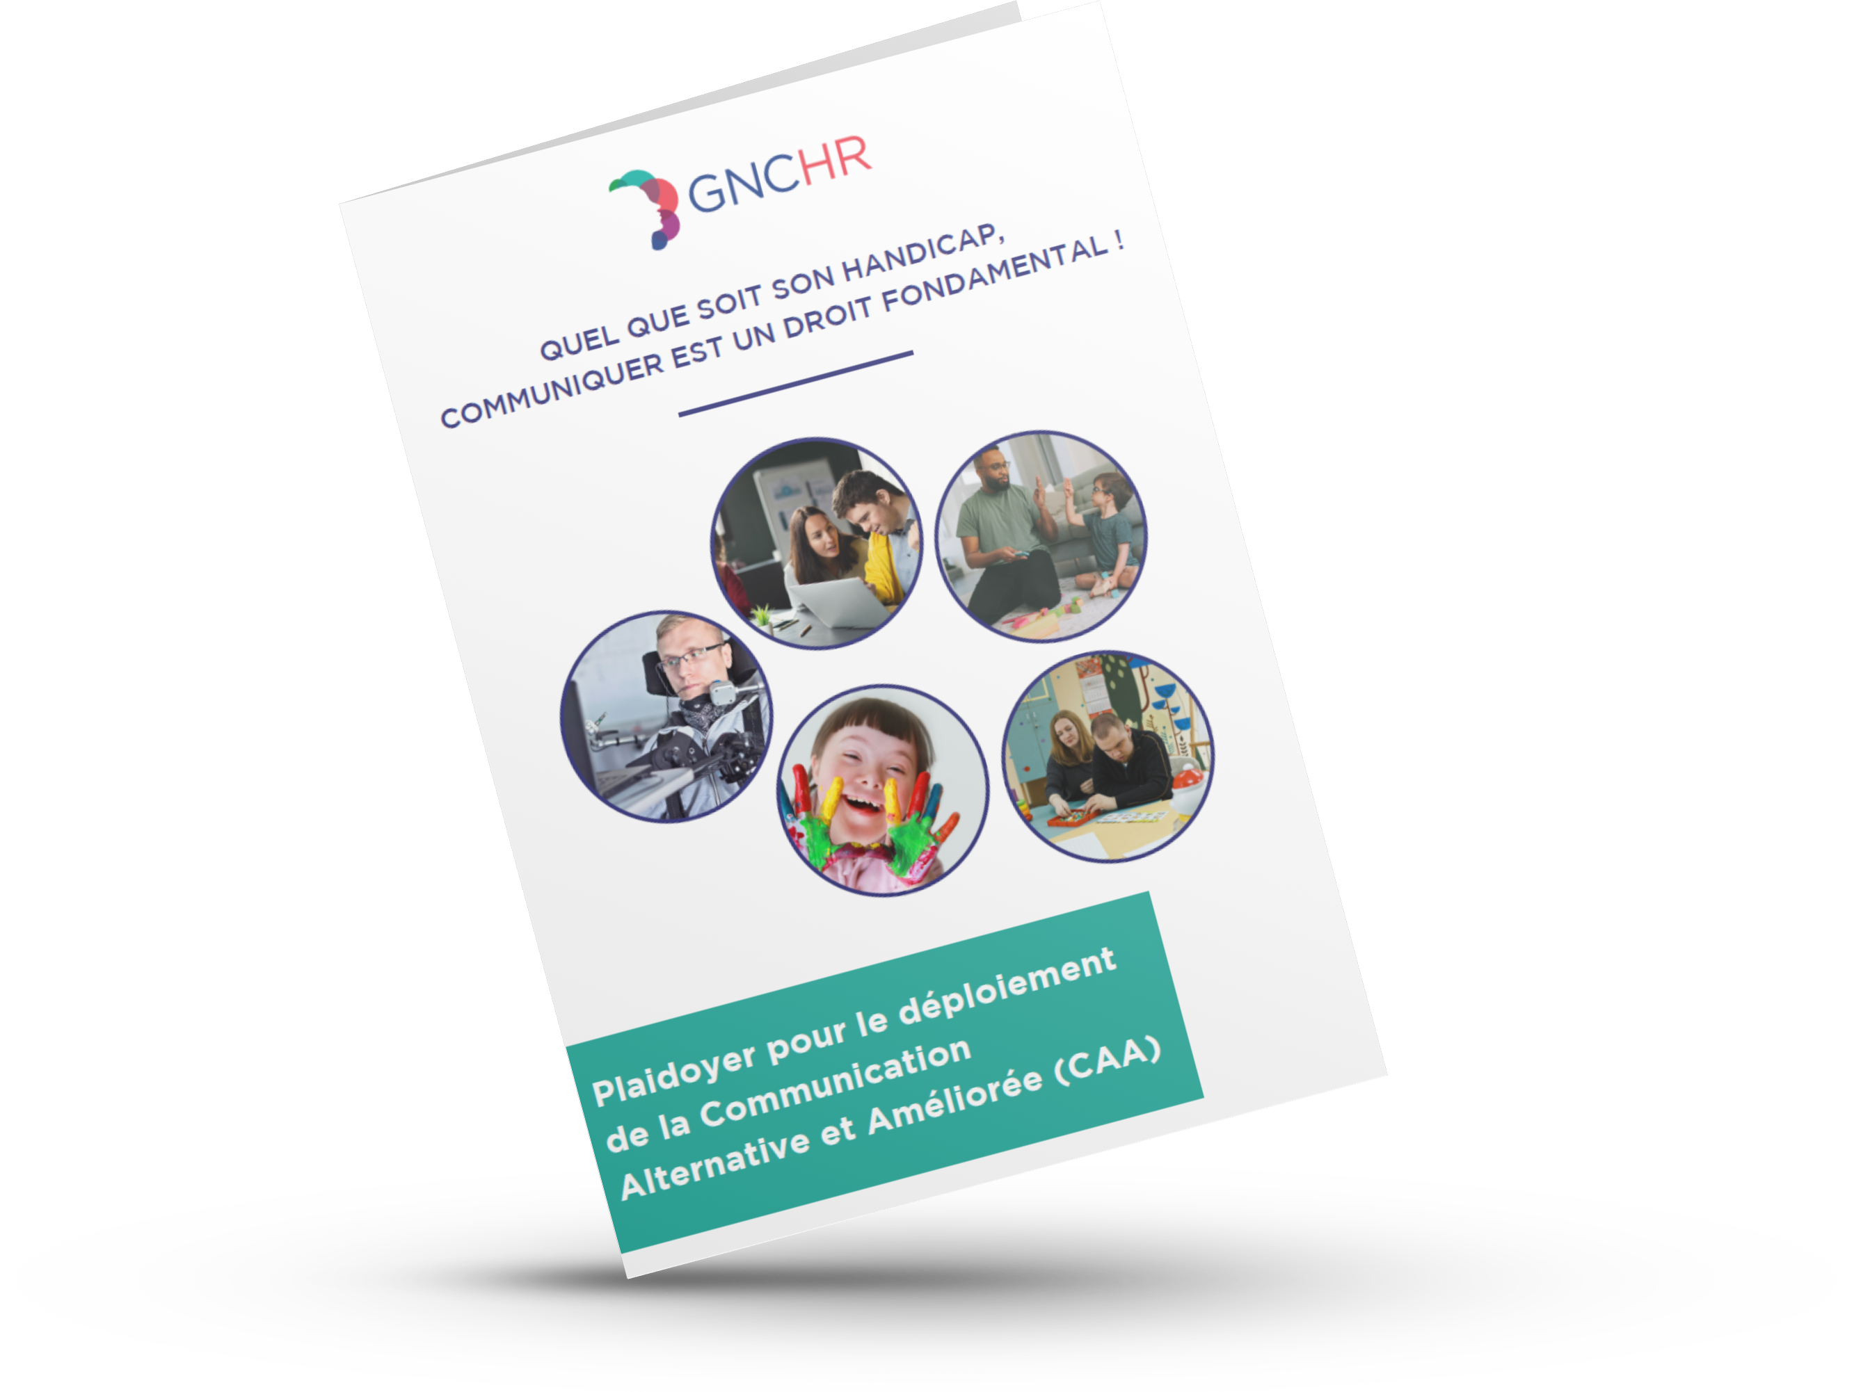

Communiquer, un droit fondamental
Pouvoir communiquer est un besoin aussi essentiel que d’avoir accès à une aide à la mobilité : c’est un outil structurant du quotidien, qui permet de vivre, d’agir et de participer.
Lire le plaidoyer du GNCHR
https://gnchr.fr/nos-actions/plaidoyer-caa

Slide 16

Communiquer, un droit fondamental
UNE PERSONNE NON COMMUNIQUANTE N’EXISTE PAS !
TOUT LE MONDE COMMUNIQUE !

Slide 17

2. Être partenaire de communication

Slide 18
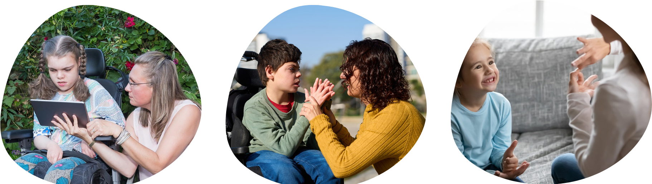
Être partenaire de communication
Les partenaires de communication
« Tout individu engagé dans des interactions communicatives indépendant de la forme ou du moyen adopté pour la communication (…) Parler de partenaire de communication et non uniquement d’interlocuteur permet d’insister sur le partenariat et l’engagement nécessaire pour soutenir l’interaction avec une personne en situation de handicap de communication » (Maillart, 2024, p.7).

Slide 19
Être partenaire de communication
Participer à la communication repose sur une interaction entre un émetteur et un récepteur, c’est à dire des partenaires de communication.
Maillard (2024) précise que la participation à la communication peut être définie différemment selon l’âge.
- Chez l’enfant, elle correspond au fait de « comprendre et d’être compris dans un contexte social, en appliquant des habilités de communication verbales et non verbales » (Singer et al., 2020, p.1801).
- Chez l’adulte, elle renvoie plutôt à la capacité « de prendre part à des situations de vie où des connaissances, des informations, des idées ou des sentiments sont échangés. Cela peut être sous forme de discussion, d’écoute, de lecture, d’écriture ou de moyens non verbaux de communication » (Eadie et al., 2006, p.309).

Slide 20
Être partenaire de communication
« La communication permet d’exprimer ses besoins, ses émotions, sa pensée, ses désirs ; d’échanger des informations, de recevoir et de transmettre des messages ; d’entrer en relation avec les autres ; de se sociabiliser (…). La communication, et son apprentissage (…), est une difficulté fondamentale, difficile à compenser dès qu’elle concerne les personnes en situation de handicap rare et complexe, ou celles avec polyhandicap. Ces dernières sont démunies à la fois sur le plan moteur ou cognitif, souvent sensoriel, et parfois aussi au-delà de ces facteurs, dans leurs capacités mêmes à communiquer, à comprendre ce qui se joue dans la communication. La personne avec polyhandicap est en situation de handicap de communication en raison de son expression altérée, difficilement interprétable et subjective, mais le partenaire est également en situation de handicap de communication, dans sa grande difficulté à comprendre, à mettre du sens dans les manifestations corporelles et non verbales de la personne, et à se faire comprendre d’elle. Ce point de départ est essentiel : les deux partagent ce handicap et l’aide à apporter inclut les deux versants de la communication pour les deux partenaires, le versant réception et le versant expression »
(Élisabeth Cataix-Nègre, 2021, p.335).

Slide 21
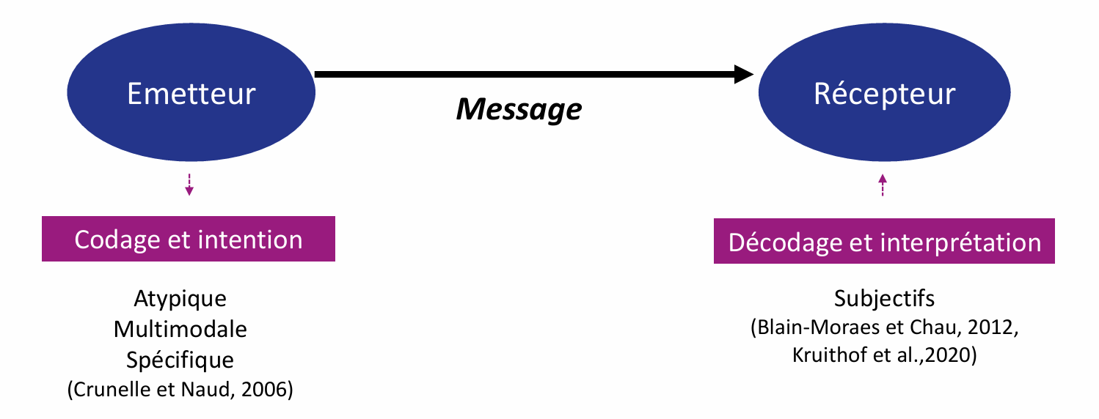
Être partenaire de communication
La notion de partage de handicap entre les partenaires de communication
Notes:
La personne avec polyhandicap est en situation de handicap de communication en raison de son expression altérée, difficilement interprétable et subjective, mais le partenaire est également en situation de handicap de communication, dans sa grande difficulté à comprendre, à mettre du sens dans les manifestations corporelles et non verbales de la personne, et à se faire comprendre d’elle. Ce point de départ est essentiel : les deux partagent ce handicap et l’aide à apporter inclut les deux versants de la communication pour les deux partenaires, le versant réception et le versant expression »(Élisabeth Cataix-Nègre, 2021, p.335).
Être partenaire de communication c’est « accepter d’être en difficulté pour comprendre et se faire comprendre ».

Slide 22


Être partenaire de communication
Quand la « voix » d’un partenaire de communication (émetteur ou récepteur) manque…
Les comportements-défis apparaissent et sont souvent une communication de détresse :
La personne n’a pas compris
La personne n’a pas pu s’exprimer
« Sans système de communication fonctionnel, l’enfant n’a pour seul recours que le comportement » (Temple Grandin, 2011).
https://fahres.fr/wp-content/uploads/sites/16/2024/07/comportements-problemes-V2-2024.pdf
Notes:
Le terme de « comportements-défis » est quant à lui relativement récent dans la littérature. À l’origine, la terminologie utilisée pour rendre compte des comportements inadéquats chez les personnes ayant des déficiences intellectuelles était celle de « troubles du comportement » ou encore de « difficultés comportementales sévères ». C’est à partir du début des années 1980, lors de la fermeture des grandes institutions anglo-saxonnes au profit de structures communautaires, que le concept de « comportements-défis » a été élaboré. Sous cette appellation sont englobées toutes les conduites des personnes se posant comme de véritables défis à l’organisation des structures d’accueil (...) (CNRHR FAHRES, 2024).

Slide 23
Être partenaire de communication
« Les barrières comportementales se traduisent trop souvent par une réduction des attentes envers les personnes ayant des besoins de communication complexes et des possibilités de participation limitées.
Une action concertée de sensibilisation et d'intervention est nécessaire pour lever ces barrières et garantir que les personnes ayant des besoins de communication complexes et utilisant la CAA aient des occasions significatives de communiquer et de participer à l'école, au travail, dans leur famille et dans leur communauté sociale au sens large » (Williams, 2000).
Notre responsabilité : mettre en place des moyens de communication adaptés !
Speaking up and spelling it out: Personal essays on augmentative and alternative communication M Fried-Oken, HA Bersani 200O0, pp.245-254

Slide 24
Être partenaire de communication
Partenaires de communication | Connaissances et aptitudes à maîtriser
Membres de la famille | - Utiliser les stratégies interactives et soutenir une communication efficace ; - Plaider pour réduire les différentes barrières d’opportunité ; - Coordonner des services, si nécessaire ; - Maintenir et développer le soutien à la CAA pour une personne spécifique ; - S’assurer du positionnement adéquat pour l’utilisation de la CAA ; - Former d’autres à la CAA quand c’est nécessaire …
Enseignants / éducateurs | - Utiliser les stratégies interactives et soutenir une communication efficace ; - Maintenir et développer les supports ; - Adapter du matériel de façon à soutenir la communication des utilisateurs de CAA ; - Utiliser des stratégies EBP pour l’apprentissage chez les utilisateurs de CAA ; - S’assurer du positionnement adéquat pour l’utilisation de la CAA.
Amis | Utiliser les stratégies interactives pour avoir des interactions efficaces et soutenues avec une personne en situation de handicap de communication.
Membres de la communauté | Utiliser les stratégies interactives (si nécessaire appropriées à la CAA) pour avoir des interactions efficaces avec un but précis (ex. faire un achat nécessaire, commander du pain, etc.).
Professionnels de santé | Utiliser des stratégies interactives appropriées pour comprendre les besoins médicaux d’une personne en situation de handicap de communication afin de leur permettre de leur communiquer des options (décision partagée)…

Slide 25

3. Définir la CAA

Slide 26
Définir la CAA
La CAA ?
La CAA offre un ensemble d’outils et de stratégies pour compenser ou remplacer la communication orale d’une personne présentant des troubles de la parole, du langage, de la compréhension écrite et orale.
Le terme « alternative » signifie que les personnes qui ne disposent pas du tout du langage oral ont besoin de solutions alternatives à la parole, c’est-à-dire d’aides techniques qui la remplacent. Elles leur permettent de communiquer différemment.
Le terme « améliorée » signifie qu’une personne qui n’arrive pas suffisamment à se faire comprendre par les autres, a besoin d’utiliser des solutions de communication qui complètent, améliorent la parole afin de rendre son message plus compréhensible.
La CAA est parfois aussi déclinée sous le nom « Communication Alternative et Augmentée ».

Slide 27
Définir la CAA
Objectifs de la CAA ?
Aider les personnes avec des besoins spécifiques de communication orale à comprendre et s’exprimer et apprendre à exprimer leurs besoins, ressentis, désirs, choix et à participer pleinement à la vie sociale.
Garantir le droit fondamental à la communication pour chaque personne.

Slide 28
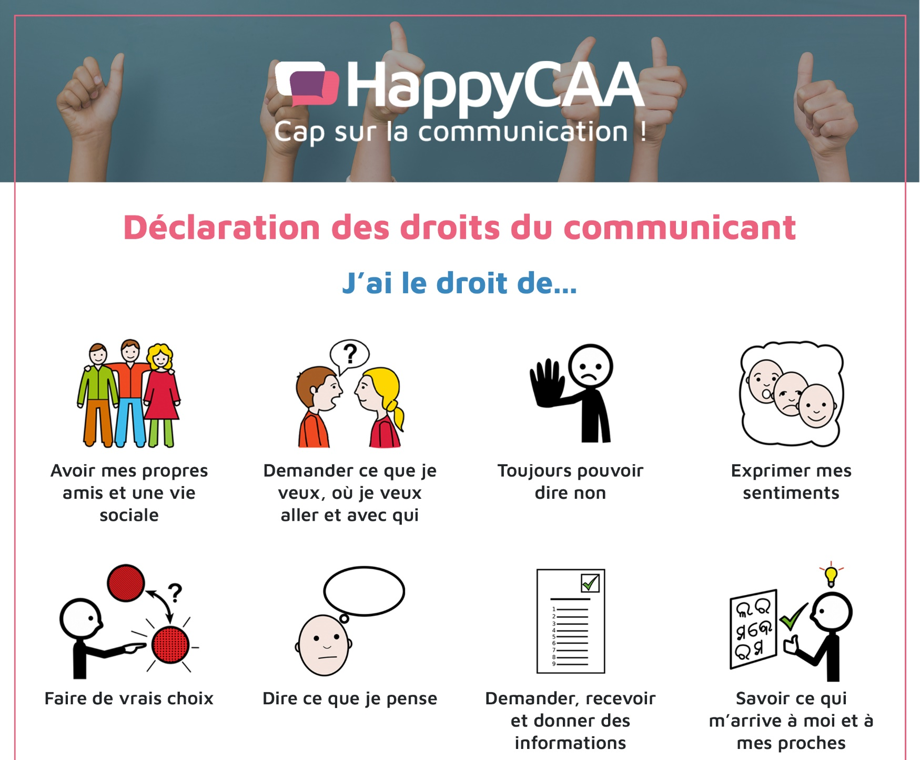

Définir la CAA

Slide 29
Définir la CAA
Reconnaissance internationale de la CAA
2006
Convention ONU (CDPH, 2006) : accès à toutes les formes de communication
L’article 2 définit la CAA comme un mode de communication
L’article 4 listant les obligations générales des Etats parties dispose que les Etats doivent encourager la recherche et le développement de nouvelles technologies de communication adaptées à un coût abordable
L’article 21 renvoie à la définition de l’article 2 et dispose que les personnes en situation de handicap ont le droit de recourir à la CAA pour exercer leur droit à la liberté d’expression et d’opinion. Il est notamment spécifié que les personnes doivent pouvoir utiliser la CAA dans leurs démarches officielles.
2010
2019
En France : ratification en 2010 mais faible prise en compte
Rapport ONU (2019) : besoin urgent de changement de paradigme sur la CAA

Slide 30
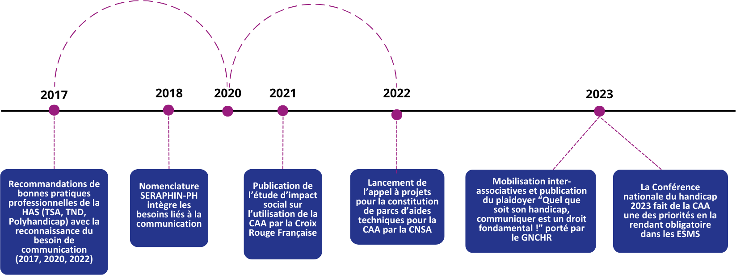
Définir la CAA
Intégration nationale
Notes:
Dossier de presse, CNH 2023 : https://handicap.gouv.fr/sites/handicap/files/2023-0 4/DP%20CNH%20-%2026%20avril%202023.pdf

Slide 31

Définir la CAA
Intégration nationale
Instruction n° DGCS/SD3B/2025/86 du 23 juin 2025 relative au déploiement de missions départementales d’expertise et d’information autour de la communication alternative et améliorée (CAA)
Les établissements sociaux et médicaux-sociaux sont invités à :
S’approprier les outils de CAA en complément de leur engagement à déployer une démarche globale sur la CAA
Former les professionnels exerçant en leur sein (une des raisons de cette sensibilisation !)
Systématiser l’évaluation des besoins des personnes accompagnées en matière de communication
Intégrer la CAA au sein des outils de la loi 2002-2 : projet d’établissement, contrat de séjour, livret d’accueil, règlement de fonctionnement, conseil de la vie sociale…)
Recourir aux leviers de contractualisations tels que les CPOM pour accompagner cette dynamique autour de la CAA, engager la formation et l’évolution des pratiques professionnelles.
En savoir plus : https://gnchr.fr/publication-dune-instruction-pour-le-deploiement-de-la-caa
Notes:
Synthèse relative au déploiement national de la Communication Alternative et Améliorée (CAA) dans les ESMS Instruction n° DGCS/SD3B/2025/86 du 23 juin 2025 :
https://www.fhf.fr/sites/default/files/2025-08/Synth%C3%A8seFHF-InstructionCAA_23-06-25.pdf

Slide 32

Définir la CAA
Pour récapituler, la CAA c’est pour :
Toute personne qui en a besoin
À n’importe quel âge
De façon Transitoire / Définitive / Intermittente
Dans tous les cadres de vie (famille, école, institution)
La CAA, c’est partout, c’est tout le temps, et avec tout le monde !

Slide 33

4. Accompagner
des personnes en situation de handicaps rares

Slide 34
Accompagner des personnes en situations de HR
NE JAMAIS OUBLIER !
« Dans toute démarche vers la CAA, on postulera que la personne est capable de transmettre du signe, mais que nous n’avons pas les clefs. Elle émet mais nous ne décodons pas, nous recevons, mais sans comprendre » (ISAAC).
Pour obtenir les clefs pour comprendre la personne :
Observation
Evaluation
Partir des compétences de la personne pour nourrir son besoin avec un outil de communication qui lui convienne
Notes:
A consulter : https://isaac-fr.org/les-outils-de-communication/
« Personne ne nous a jamais enseigné la communication au sens pédagogique académique du terme et pourtant nous avons appris. Personne ne nous a appris comment enseigner la communication, et pourtant, tous les parents du monde le font au quotidien et immédiatement avec tous les bébés du monde.
Nous sommes « condamnés » à communiquer, tous nos comportements, qu’ils soient intentionnels ou pas, communiquent quelque chose de nous… !
Que la communication soit intentionnelle ou in-intentionnelle, qu’elle soit corporelle ou gestuelle, visuelle, orale ou écrite, la communication est indispensable, aussi bien pour se développer que pour développer et maintenir des relations familiales et sociales, pour vivre ».

Slide 35

Accompagner des personnes en situations de HR
OBSERVER
Observer signifie prêter attention à quelque chose ou quelqu'un de manière volontaire souvent avec l'intention de recueillir des informations, de les analyser voire de les interpréter afin de mieux comprendre un phénomène.
Dans le contexte d’une démarche de CAA auprès de personnes en situation de handicap rare, l’observation est le premier outil à déployer. Il permet de relever les réactions comportementales, les interactions et les capacités de la personne, afin d'identifier ses besoins et d’améliorer son accompagnement.

Slide 36
Accompagner des personnes en situations de HR
OBSERVER
→ Structurer les observations
- Prendre le temps de repérer les moyens de communication que la personne utilise — gestes, regards, sons, objets, images, etc. — avant de mettre en place une démarche de CAA.
- Identifier ce qui « intéresse la personne, ses stratégies de perception et d’expression, ainsi que les caractéristiques environnementales facilitant la communication »
- Différentes méthodologies possibles (Grille d’observation des signaux comportementaux, APF)
- Pluridisciplinaires
- Réalisées dans l’environnement habituel de la personne (à domicile, à l’école ou en établissement)
- À renouveler !
Notes:
Mettre la grille en + de Tobby

Slide 37

Accompagner des personnes en situations de HR
OBSERVER
→ Structurer les observations
S’appuyer sur des supports vidéo
« Les supports vidéo, qui sont utilisés de préférence par une équipe pluridisciplinaire sur un temps donné, servent de support de réflexion et de cadre à l’analyse. Le support vidéo permet d’avoir une observation fine et détaillée des manifestations émotionnelles (comme les expressions faciales, les mouvements, le regard, les postures, les mimiques, etc.), des marques d’intérêts exprimées par la personne à l’égard d’autrui (parfois difficilement perceptibles) et ses modalités d’interaction sociale (ex : intervention d’un professionnel, relations entre pairs, stimuli par l’intermédiaire d’un dispositif de jeu sur ordinateur, etc.) » (HAS, 2020).
Notes:
L’accompagnement de la personne polyhandicapée dans sa spécificité : https://www.has-sante.fr/jcms/p_3215404/fr/l-accompagnement-de-la-personne-polyhandicapee-dans-sa-specificite

Slide 38
Accompagner des personnes en situations de HR
OBSERVER
→ Favoriser les regards croisés
« L'objectivité de l'observation est un mythe, elle engage un sujet vis à vis d'un autre sujet et cette relation observante n'est pas dénuée d'effets de « transfert » dans lesquels viennent interférer des émotions et des représentations » (Chavroche, 2016).
Différents acteurs doivent se mobiliser !
Minimiser les écarts d'interprétation entre l'objectivement perçu et le subjectivement perçu.
Chaque personne en situation de handicap rare possède, en effet, des modes de communication qui lui sont propres, souvent subtils et parfois difficiles à détecter.
Notes:
Les regards croisés ou un espace de dialogue.
Professionnels et parents pourraient croiser leur regard et exploiteraient ainsi différents leviers en fonction des capacités motrices, cognitives et sensorielles de la personne.
https://formation.apf.asso.fr/wp-content/uploads/2014/06/Etudesrecherches-131.pdf

Slide 39

Accompagner des personnes en situations de HR
OBSERVER
→ Transmettre les observations
- Répertorier les signaux comportementaux d’une personne
(regard positif sur la personne, être compétent et communiquant)
- Transmettre aux différents acteurs pour assurer une coordination intersectorielle
Accompagnement cohérent ☑
Notes:
Le rapport " Handicaps sévères de l’enfant, passage à l’âge adulte. Améliorer le parcours de santé afin d’accomplir ses projets de vie » est consultable :
https://www.academie-medecine.fr/wp-content/uploads/2025/05/25.5.13-RAPPORT-Handicaps-severes-de-lenfant-passage-a-lege-adulte-APRES-VOTE.pdf
Ce rapport mentionne la CAA (pages 5 et 12)
Majoration des difficultés de communication lors de la transition vers le milieu adulte, faute de transmission ou de formation à la CAA (outils de CAA peu connus).
Augmentation de la vulnérabilité des personnes entraînant des traitements inadaptés.
Recommandations : La transition doit s’appuyer sur des évaluations régulières des compétences de la personne + formation des professionnels à la communication de chaque personne.

Slide 40
Accompagner des personnes en situations de HR
ÉVALUER
« Evaluer, c’est trouver un système de communication qui fonctionne efficacement pour la personne ayant des besoins complexes de communication et sa famille tout en garantissant que la mise à disposition du système favorise au maximum l’autodétermination de l’enfant »
(Lund et al., 2021)

Slide 41
Accompagner des personnes en situations de HR
ÉVALUER
La posture essentielle à adopter :
Au lieu de se demander :
« Est-ce qu’il peut ? »
Il faut se demander :
« Qu’est-ce qui l’empêche de participer comme ses pairs ? »
« Comment allons-nous lui permettre de le faire ? »

Slide 42
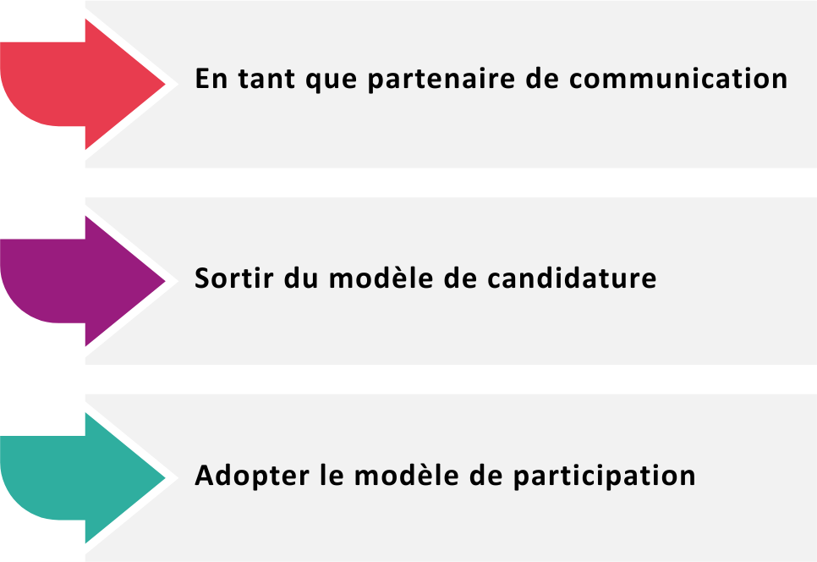
Accompagner des personnes en situation de HR
Notes:
Au fil des années, l’accompagnement s’est éloigné du modèle de candidature, celui qui attendait des preuves avant de donner un outil, pour s’orienter résolument vers le modèle de participation, qui part de la vie réelle, des usages, de l’environnement, de la dignité. Ce renversement n’est pas qu’une évolution conceptuelle ; c’est une métamorphose dans les pratiques, dans le regard porté aux personnes et dans le rôle que jouent les professionnels de terrain.

Slide 43
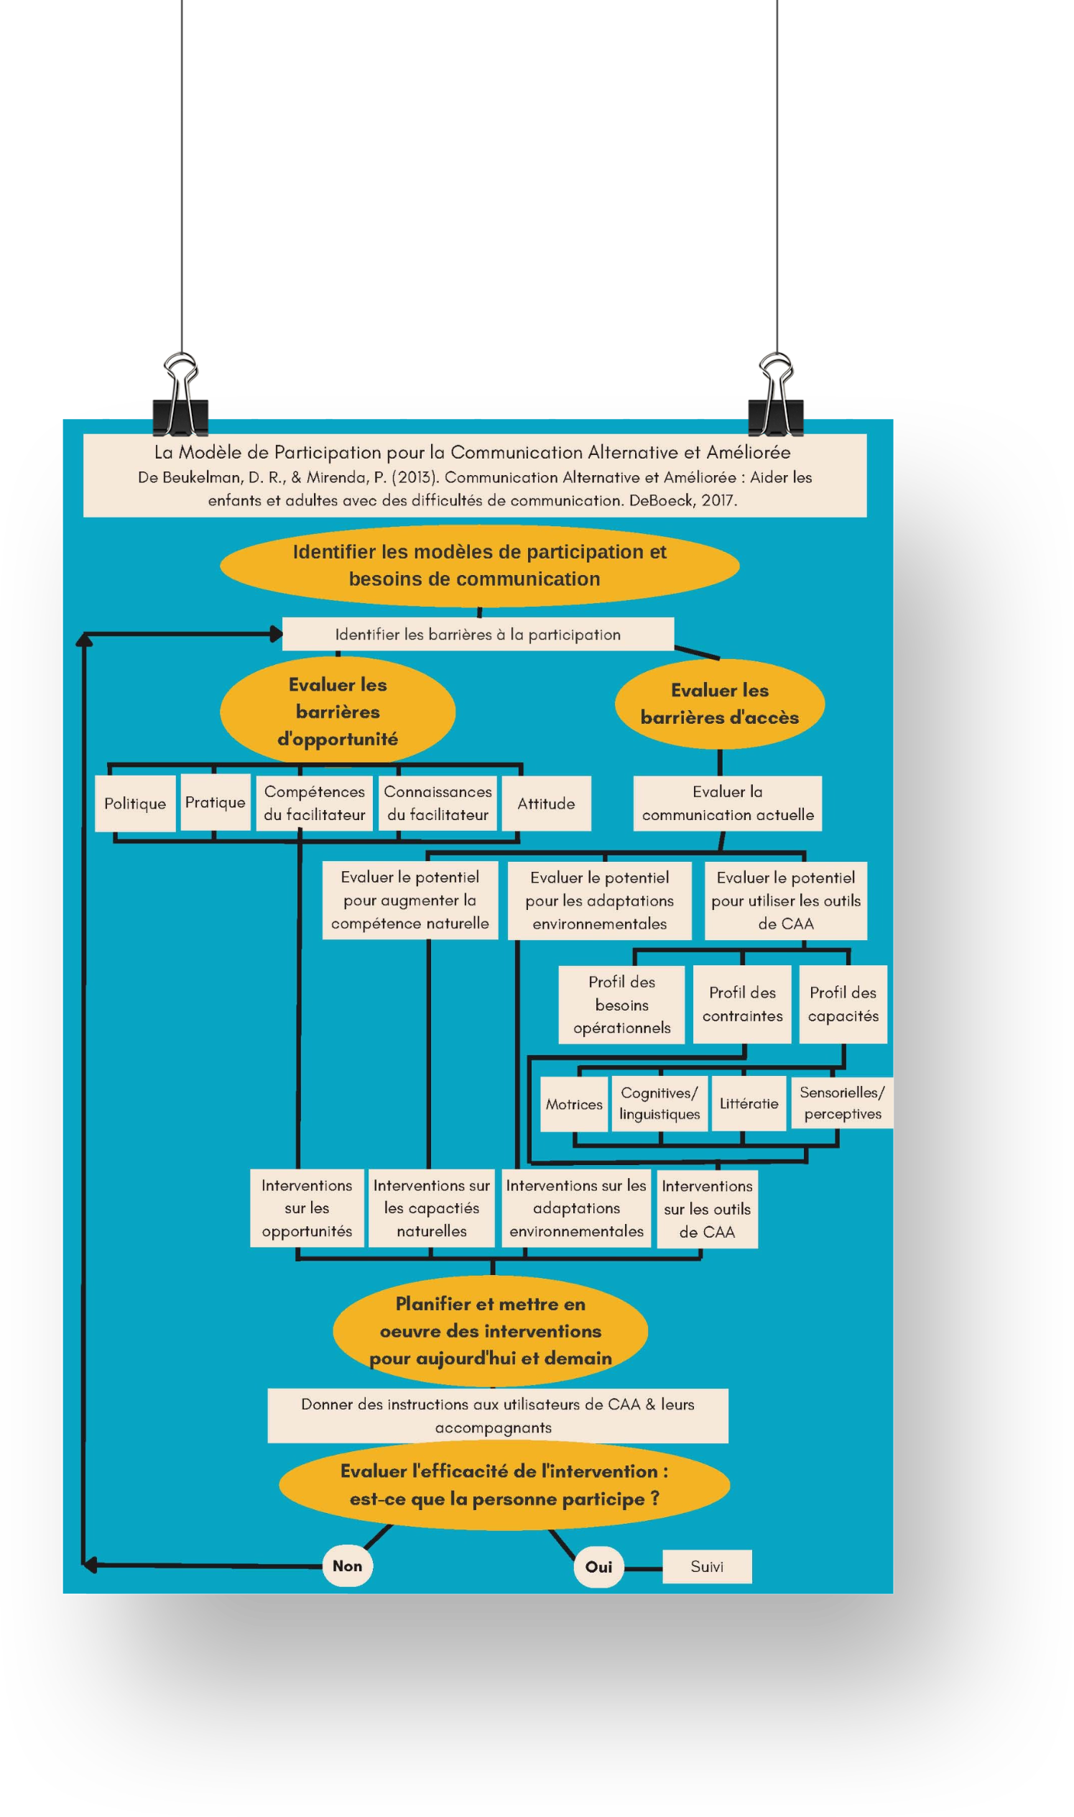
Accompagner des personnes en situations de HR
ÉVALUER
Le Modèle de Participation pour la Communication Alternative et Améliorée De Beukelman, D. R., & Mirenda, P. (2013). Communication Alternative et Améliorée : Aider les enfants et adultes avec des difficultés de communication, 2017.
https://janefarrall.com/wp-content/uploads/2024/03/La-Modele-de-Participation-Francais.pdf
Notes:
Pour analyser la participation actuelle d’une personne, identifier les obstacles (environnement, outils, attitudes, politiques) et planifier des interventions pour lui permettre de participer pleinement aux activités de la vie quotidienne et sociale, avec un accès immédiat à des moyens de communication adaptés.

Slide 44
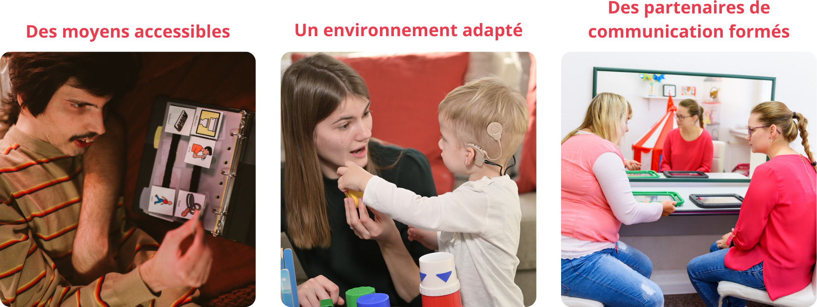
Accompagner des personnes en situations de HR
ÉVALUER
Dans l’accompagnement des personnes en situation de handicap rare, l’évaluation fonctionnelle est une étape importante, mais elle ne conditionne pas l’entrée dans la démarche de CAA.
La démarche CAA part du principe de présomption de compétences : la personne est considérée comme capable d’apprendre, indépendamment de tout diagnostic et de tout degré de différence, à communiquer si on lui offre :

Slide 45
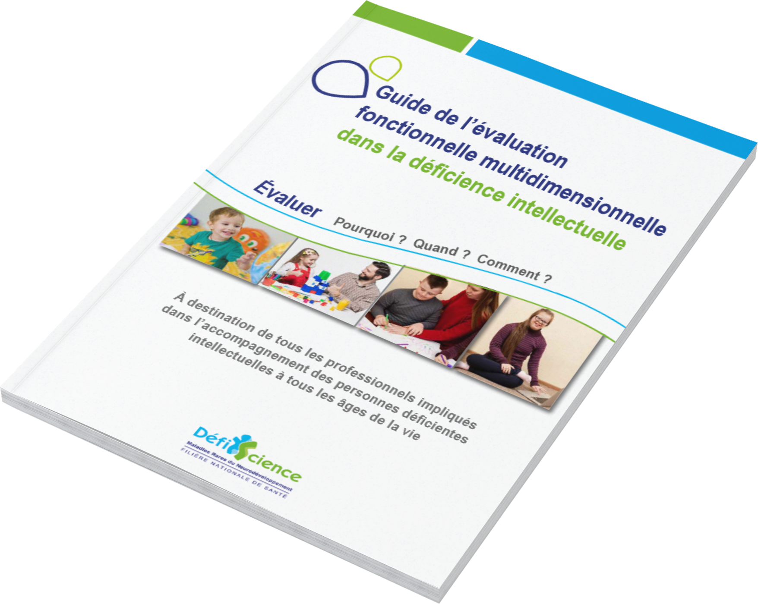

Accompagner des personnes en situations de HR
ÉVALUER
L’évaluation fonctionnelle vise à :
  Comprendre le fonctionnement de la personne
Croiser les observations
Identifier les capacités et habiletés « motrices, cognitives, sensorielles, communicationnelles, médicales, neuropsychologiques, psychiques, de rééducation et d’accompagnement » (Académie nationale de médecine)*
Repérer les troubles neuro-sensoriels ou cognitifs sous-jacents aux difficultés observées
Emettre des hypothèses concernant la conjugaison des troubles et des déficiences
Dégager un profil fonctionnel de la personne
https://www.cnrlaplane.fr/expertise/quelle-expertise/une-evaluation-fonctionnelle
Notes:
*cité dans le rapport Académie nationale de médecine. (2025, 13 mai). Handicaps sévères de l’enfant, passage à l’âge adulte : améliorer le parcours de santé afin d’accomplir ses projets de vie.
https://www.academie-medecine.fr/wp-content/uploads/2025/05/25.5.13-RAPPORT-Handicaps-severes-de-lenfant-passage-a-lege-adulte-APRES-VOTE.pdf
Le guide d’évaluations fonctionnelles dans la DI : p.17-257 : https://defiscience.fr/app/uploads/2025/02/2022-defiscience-guide-evaluations-fonctionnelles-dans-la-di.pdf

Slide 46
Accompagner des personnes en situations de HR
ÉVALUER
L’évaluation fonctionnelle vise à :
  2. Adapter l’accompagnement
Développer des axes de remédiations adaptés en s’appuyant sur les capacités développées.
Orienter le choix des outils de CAA.
Déterminer les modalités d’accès (pointage, contacteur, commande oculaire…).
Ajuster l’environnement de communication.
Guider la formation des partenaires de communication.
https://www.cnrlaplane.fr/expertise/quelle-expertise/une-evaluation-fonctionnelle

Slide 47
Accompagner des personnes en situations de HR
ÉVALUER
L’évaluation fonctionnelle est un processus continu, réactualisé tout au long de la vie, au service d’une communication efficace et respectueuse des compétences de la personne en situation de handicap rare.
« Ce qu’on cherche à évaluer, c’est ce qui va aider la personne à développer les différents domaines de la compétence communicative, quelle intervention on va mettre en place pour soutenir ses besoins communicatifs maintenant et plus tard. Cela inclut la sélection et la personnalisation d’un outil de communication alternative et augmentée, ainsi que tous les comportements et les stratégies qu’on va lui enseigner et les personnes de l’environnement qui vont l’aider sur ce chemin » (HappyCap Foundation).
Notes:
L’évaluation en CAA : comment se passe-t-elle ? : https://happycap-foundation.fr/evaluation-en-caa/

Slide 48

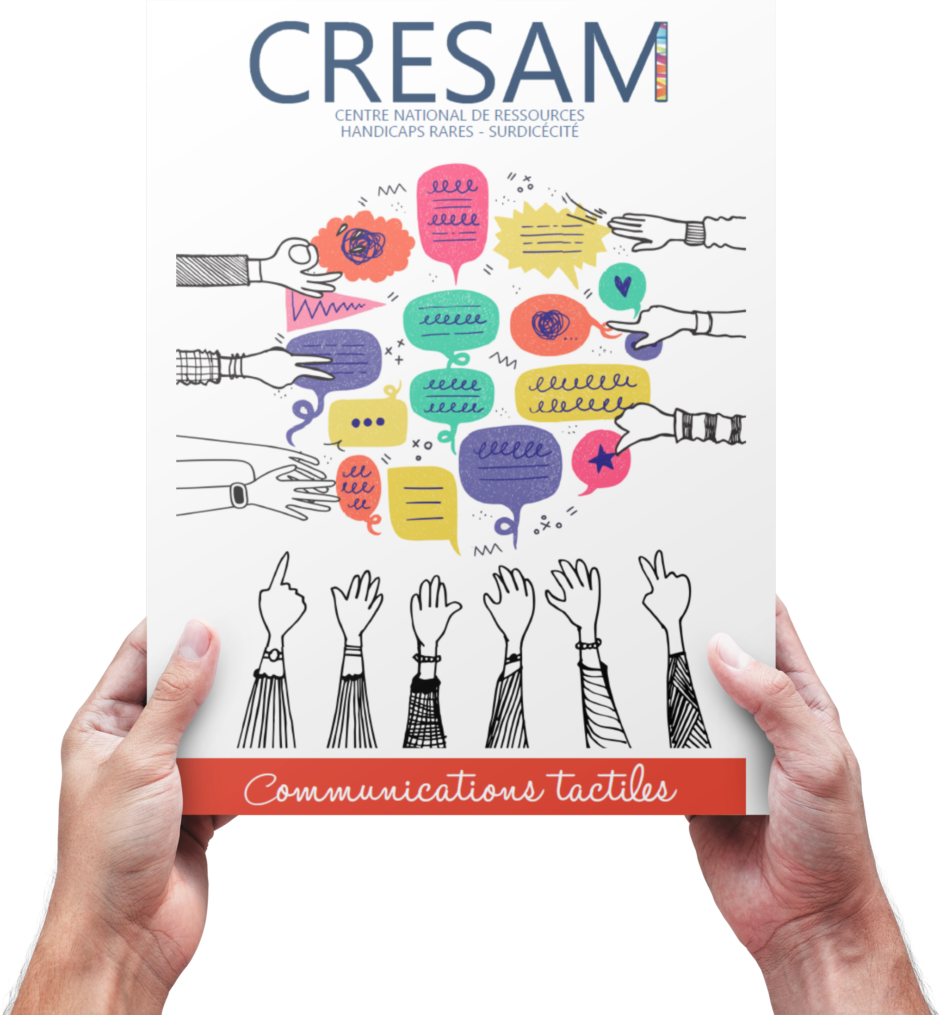
Accompagner des personnes en situations de HR
ADAPTER
Chez les personnes double déficientes sensorielles
Entrer en relation en se signalant, en touchant, et en se présentant
S’installer confortablement afin d’éviter les tensions musculaires et la fatigue
Prévoir des pauses
Être attentif aux rétroactions et s’assurer de la bonne compréhension
Mettre fin à l’échange de façon explicite
Consulter le guide du CRESAM
Notes:
Communications tactiles par CRESAM : https://www.cresam.org/wp-content/uploads/sites/18/2024/07/Guide-des-Communications-Tactiles-PDF.pdf

Slide 49
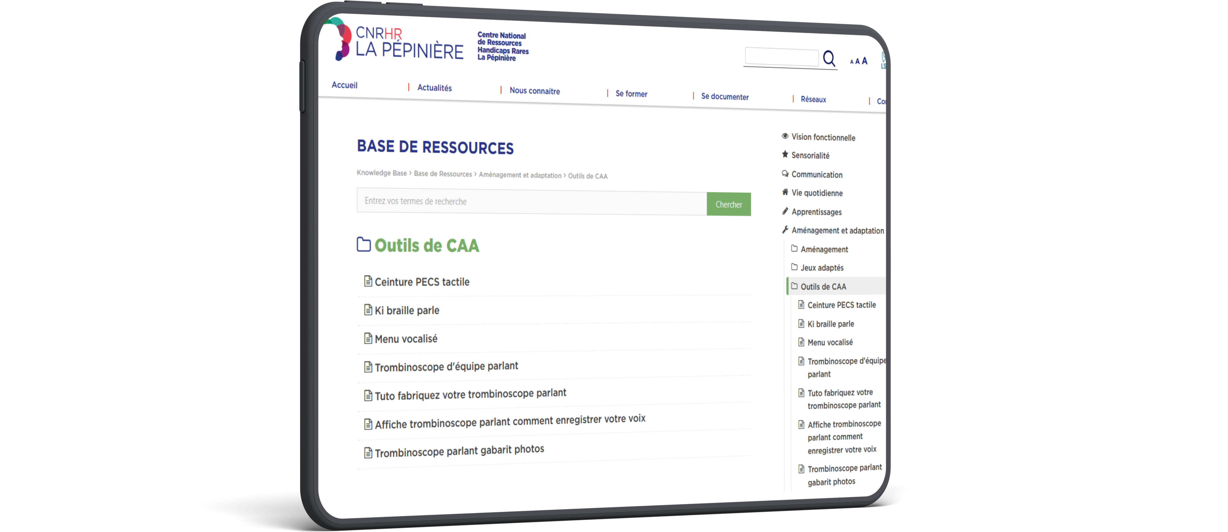
Accompagner des personnes en situations de HR
ADAPTER
Chez les personnes déficientes visuelles
Consulter la base de ressources du CNRHR La Pépinière
https://cnrlapepiniere.fr/base-de-connaissances/amenagement-adaptation/outils-de-caa

Slide 50

Accompagner des personnes en situations de HR
ADAPTER
Chez les personnes avec des troubles développemental du langage
« La démarche d’accès au langage tient avant tout au positionnement adopté par le professionnel. Il n’applique pas de façon rigide les règles d’une méthode mais recherche au contraire, par tâtonnements, les outils et les modalités qui vont lui permettre d’accéder au monde intérieur de son interlocuteur. Pour ce faire, il doit être convaincu que celui-ci a des pensées, des rêves et des émotions, qu’il en fasse part à l’enfant, quitte à se tromper. S’instaurera ainsi un dialogue qui permettra à la personne en situation de handicap d’imaginer à son tour ce que l’autre pense »
https://www.cnrlaplane.fr/ressource/une-demarche-dacces-au-langage

Slide 51

5. Explorer les outils de CAA

Slide 52
Explorer les outils de CAA
Encourager les signaux de communication spontanés
Adapter l’environnement pour favoriser l’interaction
En l’absence de ces deux éléments, la mise en place de méthodes et/ou d’outils de CAA a de fortes chances d’échouer (Moorcroft et al., 2018, 2019).
Similaire au processus observé dans le développement typique (Cress & Marvin, 2003)

Slide 53
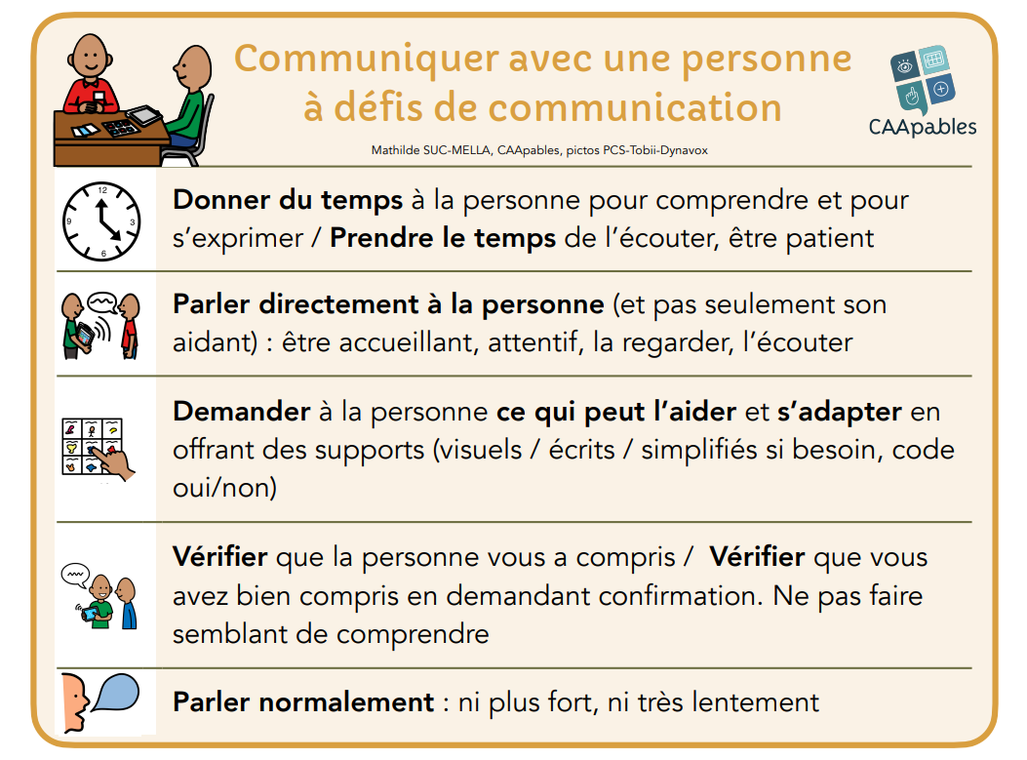
Explorer les outils de CAA
Notes:
Livret d’Accompagnement à la Communication A destination des professionnels de première ligne accompagnant des adultes communicateurs émergents, Stratégies pour faciliter la communication avec l’adulte en situation de handicap complexe & Grille Rapide d’Informations Sur l’Adulte en Situation de Handicap Complexe : https://www.cra-pc.fr/wp-content/uploads/2021/06/Livret-Accompagnement-a-la-Communication.pdf

Slide 54
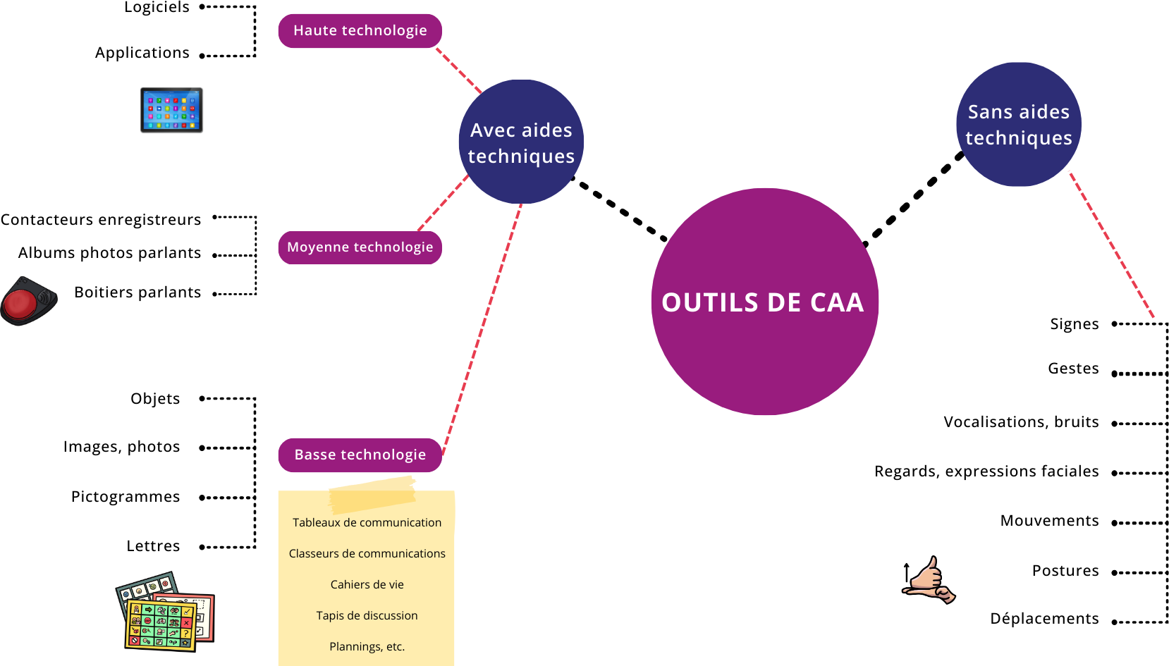
Explorer les outils de CAA
Schéma inspiré par J.LABOUVERIE, à partir du visuel de M.SUC-MELLA au sein du guide caapables
Notes:
Retrouvez le guide : https://www.caapables.fr/wp-content/uploads/2019/10/Guide-CAA-CAApables-1.pdf

Slide 55
Explorer les outils de CAA
La multimodalité
La CAA ne hiérarchise pas les différentes modalités de communication, mais vise plutôt à les combiner en fonction des besoins de la personne. Les outils sont complémentaires.
Par ailleurs, le langage parlé est omniprésent en CAA, tant dans la conception des outils que dans son utilisation conjointe aux signaux alternatifs.
Ainsi, contrairement aux idées reçues, l’utilisation de modalités alternatives ne nuit pas au langage parlé mais le soutien en réception et le stimule en production (Romski et al., 2015). En CAA, la multimodalité concerne à la fois l’accessibilité aux symboles (pointage, commande oculaire, contacteur, etc.) et la nature des symboles eux-mêmes (gestes, signes manuels, regards, parole, vocalisations, objets, pictogrammes, etc., Loncke, 2022).

Slide 56
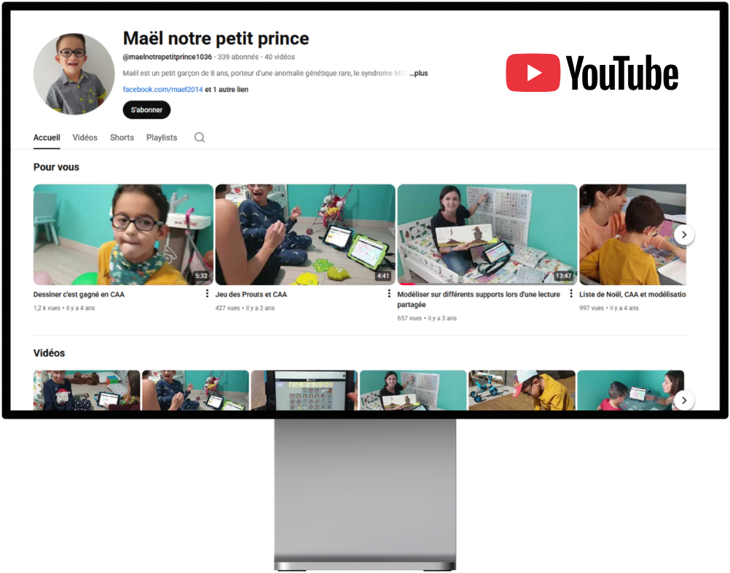
Explorer les outils de CAA
La multimodalité
Découvrez une vidéo sur la multimodalité (et bien plus encore) sur la chaine YouTube « Maël notre petit prince » tenue par une maman.
Voir la vidéo :
« Modéliser sur différents supports lors d'une lecture partagée »
https://youtu.be/QF0XU5O8EFw?si=Vks8PYiR1iZw_OlU

Slide 57

Explorer les outils de CAA
Implémenter
C’est tout ce qu’on met en place pour que la personne utilise son outil de communication dans la vraie vie : à la maison, à l’école, avec les proches, etc.
Notes:
Cela amène à ce que beaucoup de personnes réfléchissent ensemble !

Slide 58
Explorer les outils de CAA
Modéliser
C’est le fait de montrer l’exemple : l’entourage utilise l’outil de CAA pour parler devant l’utilisateur.
« On parle CAA pour apprendre la CAA »
C’est une stratégie extrêmement puissante, d’autant plus que l’utilisateur de CAA est émergent, c’est à dire qu’il ne maîtrise pas encore l’utilisation de son outil. En effet, afin de comprendre à quoi celui-ci va lui servir, il a besoin qu’on lui montre l’exemple, de constater qu’il s’agit d’une façon socialement acceptable d’interagir avec les autres, qu’il n’est pas le seul à le faire, d’observer la puissance des mots pour obtenir ce qu’on veut, expliquer, raconter, demander etc. C’est ce qu’on appelle le bain de langage assisté.

Slide 59
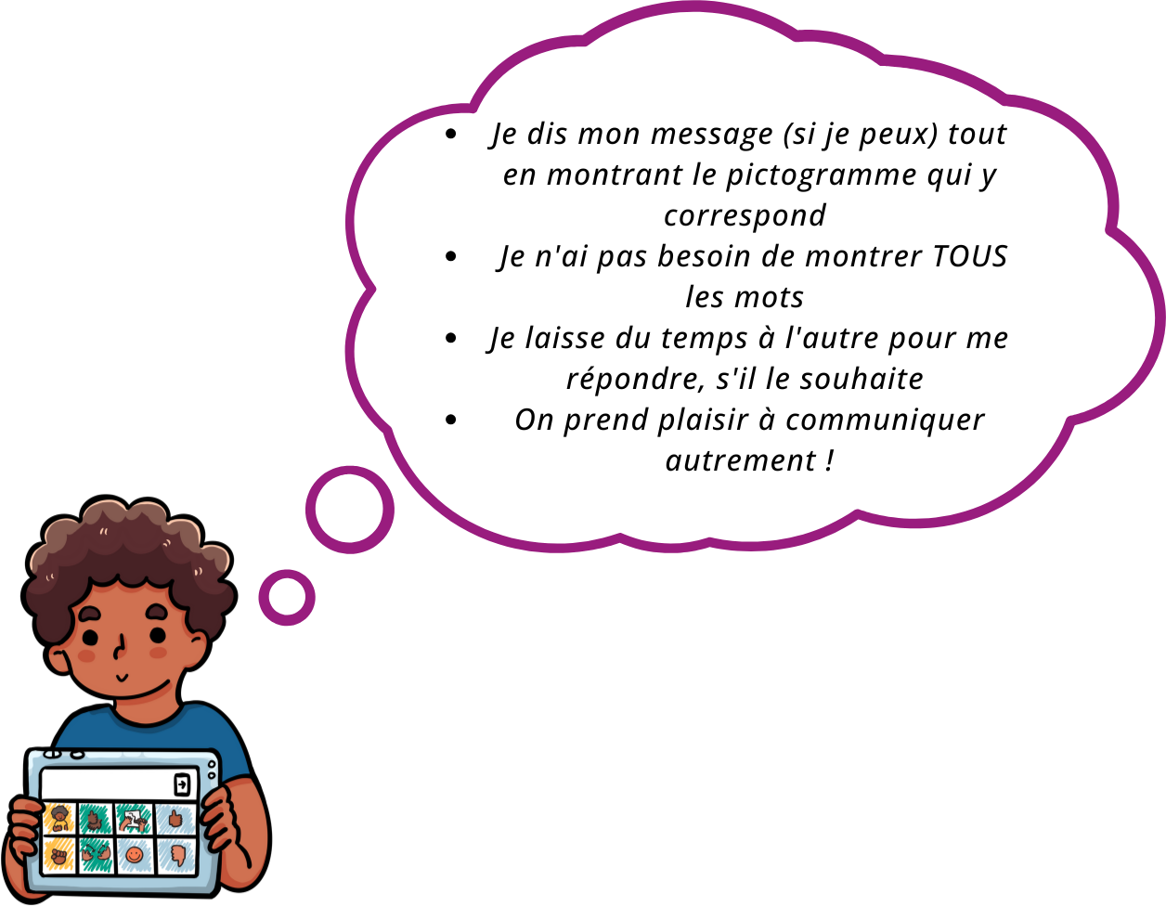

Explorer les outils de CAA
Tableaux de communication
Ils permettent de soutenir la compréhension et l'expression pour les personnes qui ne parlent pas ou qui n'arrivent pas à exprimer tout ce qu'elles veulent à l'oral
Consultez le Kit découverte de la CAA par HappyCAA Fondation
Notes:
https://happycap-foundation.fr/wp-content/uploads/2025/09/2025-Kit-de-decouverte-de-la-communication-alternative-et-augmentee.pdf

Slide 60


Explorer les outils de CAA
Samu Verbal
Le SAMU verbal est un outil structuré et partagé qui :
Définit un vocabulaire minimal commun, indispensable
Combine mots + gestes + pictogrammes,
S’enseigne au quotidien par modélisation
Notes:
https://saint-etienne-sud.circo.ac-lyon.fr/spip/IMG/pdf/tsa_samu_verbal_dictionnaire.pdf

Slide 61
Explorer les outils de CAA
Points de vigilance
Soutien des services
Besoin d’un soutien élevé et constant des professionnels
Importance d’une approche collaborative et non directive
Coordination des services
Formation complémentaire pour les thérapeutes
Intégration dans le quotidien
Manque de temps, emploi du temps chargé
Gestion de la fratrie
Manque de formation des parents à la CAA
Nécessité d’un système éducatif plus inclusif
Limitation des interactions sociales
Caractéristiques des outils de CAA
Facilités d’usage mais pannes techniques fréquentes
Risque que l’outil soit perçu comme un jouet plutôt qu’un outil d’apprentissage
Besoin d’améliorer la qualité de la voix
Coût élevé des dispositifs

Slide 62
Explorer les outils de CAA
Points de vigilance
Un manque de considération pour les objectifs et les priorités de la famille peut donner lieu à des systèmes de CAA qui ne correspondent pas aux besoins de la famille et/ou qui ne sont pas soutenus par les membres de la famille (Doak, 2021 ; Granlund et al., 2008 ). En fin de compte, cela peut mener au rejet et à l'abandon de ces systèmes (Moorcroft et al., 2019a ).
Meilleure efficacité de la CAA lorsqu'elle répond aux besoins de la famille et qu’elle peut être soutenue à domicile (Anderson et al., 2014 ; Bailey et al., 2006 ; McNaughton et al., 2008 ; Parette et al., 2000 ).

Slide 63

6. Pour aller plus loin :
Ressources et références bibliographiques

Slide 64

Pour aller plus loin : Ressources
Les contacts utiles au sein de ma région :
A compléter
A compléter
A compléter
Plateforme de ressources sur la CAA :
https://aac4all.org/

Slide 65
Pour aller plus loin : Ressources
Les bibliographies du réseau documentaire handicaps rares
Dans le cadre des Journées Nationales Handicaps Rares 2025, les documentalistes du réseau DIHR ont réalisées des bibliographies sur la communication alternative et améliorée :
https://gnchr.fr/ressources-jnhr2025
Pour aller encore plus loin, consulter la plateforme documentaire HR :
https://doc.handicapsrares.fr/

Slide 66

Pour aller plus loin : Ressources
Notes:
Le podcast « La voix de la CAA » propose une introduction à la CAA pour tous !
Parce que communiquer est un droit fondamental et un enjeu primordial de citoyenneté et d’auto-détermination. Ce n’est pas parce qu’on ne parle pas, qu’on n’a pas des choses à dire, il est donc important de présumer des compétences et du potentiel de la personne.
A travers ce podcast, composée de 5 épisodes (et d’1 épisode bonus), vous allez entendre des experts de la CAA mais aussi des familles qui l’utilisent. Toutes et tous vont vous emmener sur la voie de la CAA, car chacun de nous peut être un partenaire potentiel de communication.

Slide 67

Pour aller plus loin : Ressources
C’est quoi le DIHR ?

Slide 68
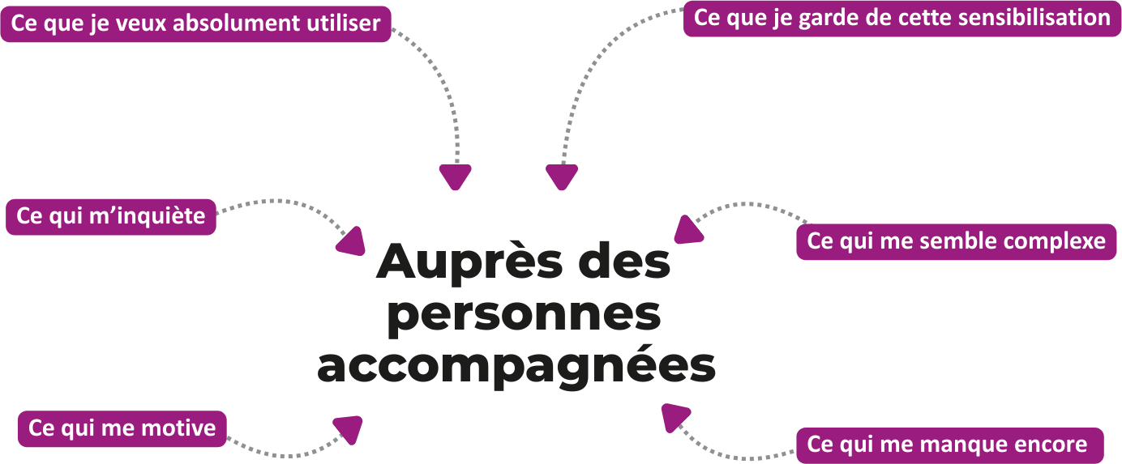
Pour aller plus loin : Ressources
Pour donner suite à cette sensibilisation

